Slide 1
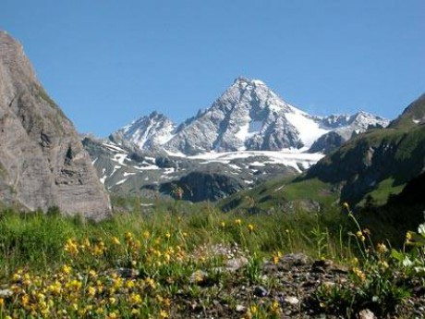
Život ľudí vo vysokých pohoriach
Mgr. Ivana Sokolská

Slide 2
Správne priraď:
AFRIKA ALPY
AMERIKA
ÁZIA AUSTRÁLSKE ALPY
AUSTRÁLIA KILIMANDŽÁRO
EURÓPA KORDILLERY (ANDY) - Aconcagua
HIMALÁJE (Mont Everest)

Slide 3
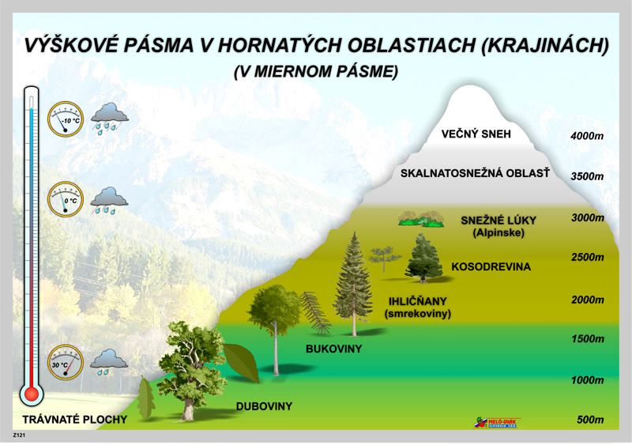

Slide 4
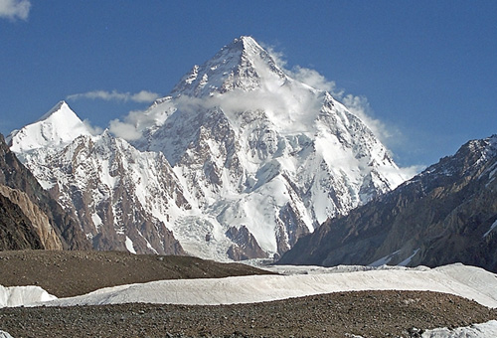
- s narastajúcou nadmorskou výškou :
= klesá teplota a tlak
= pribúdajú zrážky
= ubúda kyslík
= zvyšuje sa rýchlosť a sila vetra

Slide 5
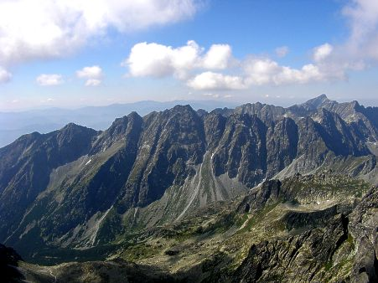
Vysoké pohoria
Husto / riedko
Osídlené?

Slide 6
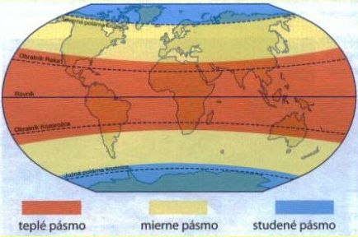
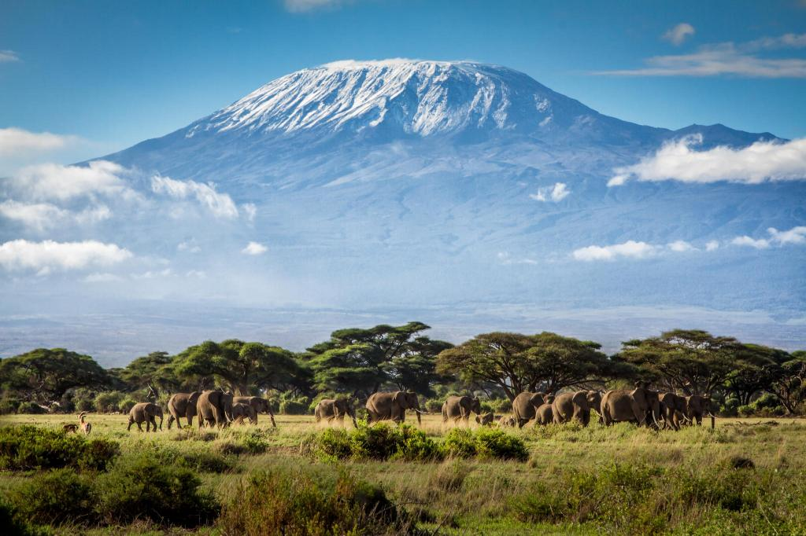
Ako to je v tropických oblastiach – v okolí rovníka?

Slide 7
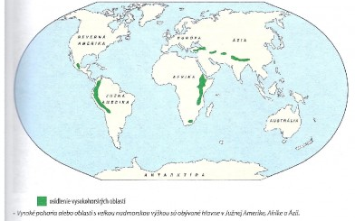
Život ľudí vo vysokých pohoriach:

Slide 8
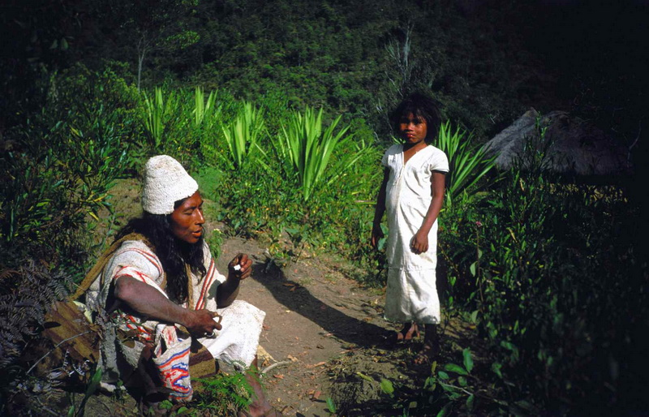
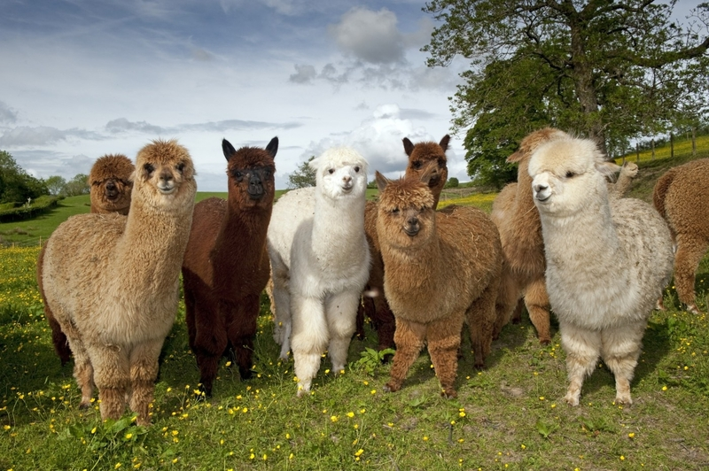
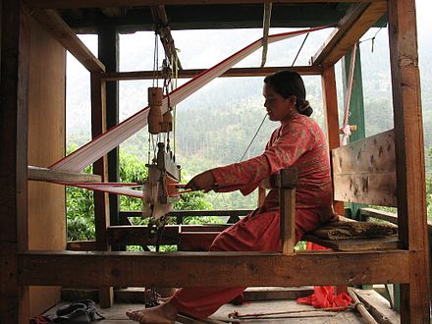

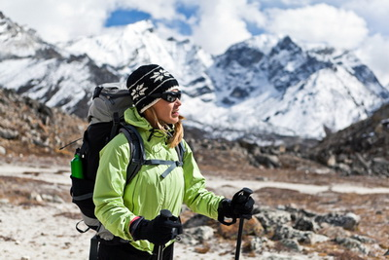
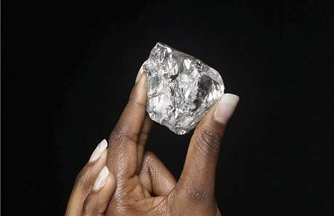
;

Slide 9
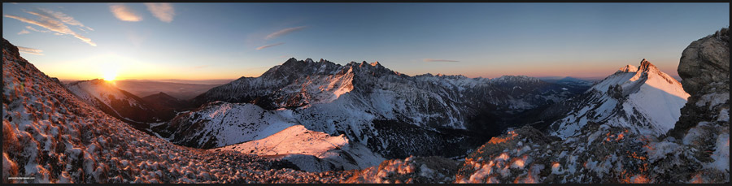
Ďakujem za pozornosť

